Slide 1


PLATAFORMA DE CONOCIMIENTO SOBRE CIUDADES SUSTENTABLES
Minería de datos de Parámetros
19 de enero de 2018

Slide 2
Contenido
Glosario
Estado de procesamiento de parámetros.
Descripción del proceso de minería
Descripción del repositorio de datos

Slide 3
1. Glosario
Datos: Información acerca de cualquier tema.
Metadatos: Información adjunta a un paquete de datos, que describe ese paquete de datos.
Dataset: Conjunto de datos acerca de un tema en común.
Dataset fuente: Dataset como se encuentra disponible para su descarga en la página de la fuente de información.
Dataframe: Estructura bidimensional de datos, compuesta por filas que contienen casos y columnas que contienen variables.
Dataset estándar: Dataset procesado para el uso de la PCCS, estandarizado en uno o varios Dataframes, etiquetados con la clave geoestadística Municipal de 5 dígitos de INEGI y con una ficha de metadatos.
Base de datos: Colección multidimensional de datos, organizados para facilitar su procesamiento por sistemas informáticos, puede incluir dataframes, vistas, procedimientos, permisos, datos y metadatos.
Repositorio de datos: Respaldo externo de Datasets estándar y parámetros procesados, accesible vía internet.
Ficha estándar de parámetro: Carpeta que contiene todos los datos y metadatos de un parámetro (legibles para humanos y para sistemas informáticos), incluyendo el script compilador del parámetro y conexiones para la base de datos.
PCCS: Plataforma de Conocimiento Sobre Ciudades Sustentables.
SUN: Sistema Urbano Nacional.

Slide 4
3. Estado de Procesamiento de Parámetros.
Se han identificado 177 parámetros, de los cuales:
55 se obtuvieron desde que ya existían al nivel de agregación del SUN
33 se han procesado para obtener su agregación a nivel del SUN
88 se encuentran pendientes de procesar
ID | DIMENSION | PARAMETROS | PREEXISTENTES | PROCESADOS | POR PROCESAR
00 | GENERALES | 41 | 37 | 1 | 3
01 | AGUA | 19 | 0 | 10 | 9
02 | AIRE | 17 | 17 | 0 | 0
03 | USO DE SUELO | 11 | 0 | 1 | 10
04 | EDIFICACIONES | 11 | 0 | 2 | 9
05 | INDUSTRIA | 13 | 0 | 0 | 13
06 | ENERGIA | 15 | 1 | 4 | 10
07 | MOVILIDAD | 13 | 0 | 2 | 11
08 | HABITABILIDAD | 11 | 0 | 0 | 11
09 | BIENES AMBIENTALES Y SERVICIOS PUBLICOS | 8 | 0 | 6 | 2
10 | RESIDUOS SOLIDOS URBANOS | 17 | 0 | 4 | 13
 | TOTAL | 176 | 55 | 33 | 88

Slide 5
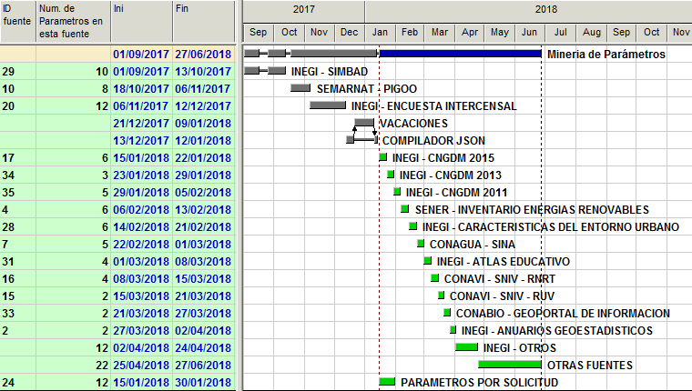
3. Estado de Procesamiento de Parámetros.

Slide 6
3. Descripción del Proceso de minería.
El objetivo de la minería de datos es obtener Parámetros para la construcción de Indicadores de la Plataforma de Conocimiento de Ciudades Sustentables.
Los Parámetros tienen las siguientes características:
Son datos obtenidos desde fuentes oficiales disponibles al público.
Los datos están desagregados al nivel del Sistema Urbano Nacional.
Cada parámetro cuenta con un indicador de integridad que muestra qué tan completa está la información.
Cada parámetro incluye metadatos que documentan las fuentes de la información y las consideraciones tomadas durante el proceso de minería.
Cada paquete de datos de cada parámetro es legible por sistemas informáticos y por personas.
Fuentes Oficiales
Legible humano o maquina
Parámetro
Desagregación SUN
Metadatos
Indicador de Integridad

Slide 7
3. Descripción del Proceso de minería.
El proceso de minería de datos tiene dos etapas:
Primera Etapa: Estandarización: Se descargan todos los datos de parámetros disponibles desde una misma fuente. Estos datos conforman un Dataset Fuente en una carpeta local. Durante la primera etapa, el Dataset Fuente se reestructura para convertir los datos en uno o varios Dataset estándar etiquetados con claves geoestadísticas municipales. Se crea una memoria de todo el proceso, desde la descarga hasta el Dataset estándar.
Segunda etapa: Compilación: Para la creación de parámetros se crean metadatos específicos, se cambia el nivel de desagregación (De clave geoestadística municipal a Clave del SUN), se calcula la integridad de la información para cada ciudad y se genera una ficha estándar de parámetro.
Los procesos y resultados de la minería de datos se guardan en un Repositorio de datos en GitHub disponible en la siguiente dirección web: https://github.com/INECC-PCCS/01_Dmine
Etapa 1: Estandarización de dataset fuente
Script para Descarga de datos desde la fuente
Estandarización de filas y columnas
Creación de metadatos
Dataset estándar
Ejemplo
Etapa 2: Compilación de parámetro desde Dataset local estándar
Descripción del parámetro
Agregación de datos a clave del SUN
Cálculo de integridad
Documentación de parámetro y de variables
Ficha de parámetro estándar
Ejemplo

Slide 8
3. Descripción del Proceso de minería.
Descripción de los compiladores.
Se crea un compilador para el procesamiento de cada parámetro. Cada compilador extrae información desde un dataset estándar y corre diferentes scripts que la analizan y transforman para generar las Fichas de Parámetro Estándar. El siguiente diagrama describe el funcionamiento de los compiladores:
Leyenda:
Dataframe
Selección y procesado de variables
Asignación de claves SUN
Inicio / fin de proceso
Datos pre-procesados
Proceso manual
Proceso con script
Calculo de Integridad
Agregación a nivel SUN
Dataset estándar
Compilación de datos
Metadatos comunes
Compilación de metadatos
Formatos
Humano / informático
Metadatos particulares
Ficha de parámetro estándar

Slide 9
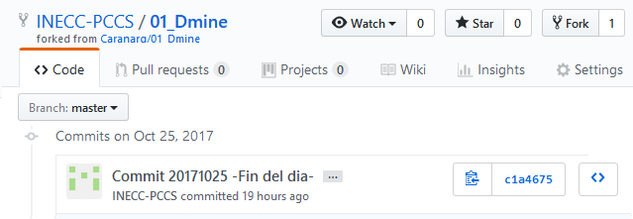
4. Descripción del Repositorio de datos.
Todos los datos y procesos se guardan en GitHub, que funciona como memoria del trabajo realizado y como repositorio. Se puede acceder a este repositorio mediante la siguiente liga: https://github.com/INECC-PCCS/01_Dmine
El siguiente diagrama muestra las características del repositorio para facilitar su navegación.
Clic para ver estado actual del directorio
Fecha de actualización
Clic para ver estado del directorio en la fecha de actualización
Clic para ver historial de trabajo realizado en esta actualización

Slide 10
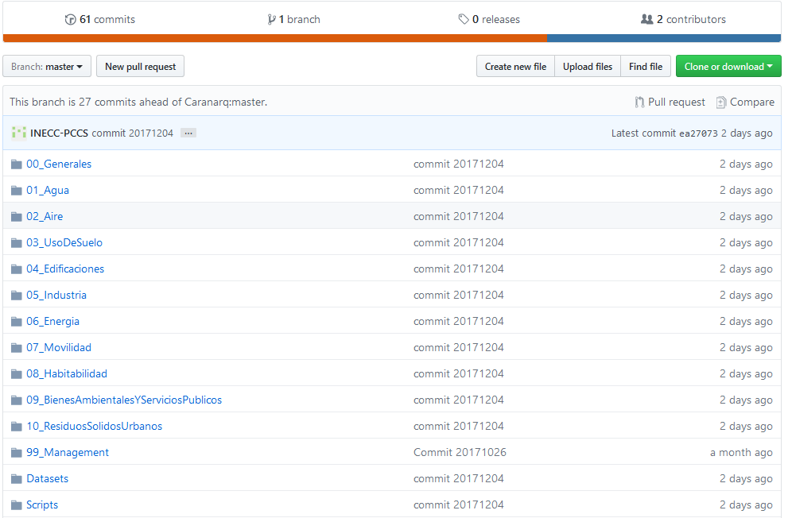
4. Descripción del Repositorio de datos.
En el siguiente diagrama se describe el contenido del repositorio:
Carpetas de Parámetros
Fecha de última actualización
Documentos de administración
Dataset estandarizados
Scripts utilizados para compiladores.

